Slide 1
树
主讲人：图形组 李思贤

Slide 2

目录
CONTENTS
01
什么是树
02
二叉树操作
03
二叉树应用
04
树的拓展

Slide 3

01
什么是树
PART 01

Slide 4
树的逻辑结构

Slide 5

树的逻辑结构

Slide 6
树的逻辑结构
1
8
4
6
8
1
8
9
7
只有一个根节点
所有节点都只有一个双亲

Slide 7
树的逻辑结构
二叉树
1
1
8
8
4
6
6
每个节点最多有两个孩子
8
8
7
1
7
1
8
9
9
只有一个根节点
所有节点都只有一个双亲

Slide 8
二叉树的物理结构

Slide 9
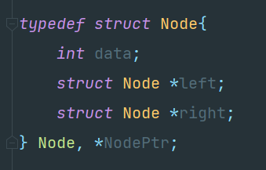
二叉树的物理结构
l | data | r
 | 1
1
l | data | r
 | 8
l | data | r
 | 6
8
6
l | data | r
^ | 8 | ^
l | data | r
^ | 1 | ^
l | data | r
^ | 9 | ^
l | data | r
^ | 7 | ^
8
1
9
7

Slide 10
02
二叉树操作
PART 02

Slide 11
二叉树的遍历

Slide 12
二叉树的遍历
先序遍历：
1
2
3
根 / 左孩子 / 右孩子
1
中序遍历：
2
1
3
左孩子 / 根 / 右孩子
后序遍历：
2
3
1
左孩子 / 右孩子 / 根
2
3

Slide 13
二叉树的遍历
a
先序遍历：
1
2
3
1
b
中序遍历：
2
1
3
后序遍历：
2
3
1
2
3

Slide 14
二叉树的遍历
a
先序遍历：
T
T
b
中序遍历：
T
后序遍历：
T

Slide 15
二叉树的遍历
a
先序遍历：
a
T
b
T
b
中序遍历：
T
a
b
后序遍历：
T
b
a

Slide 16
二叉树的遍历
a
先序遍历：
a
1
2
3
b
1
b
中序遍历：
2
1
3
a
b
后序遍历：
2
3
1
b
a
2
3

Slide 17
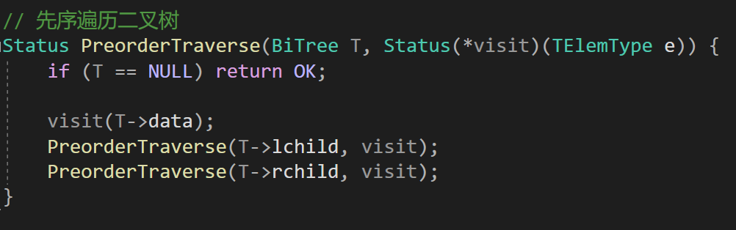
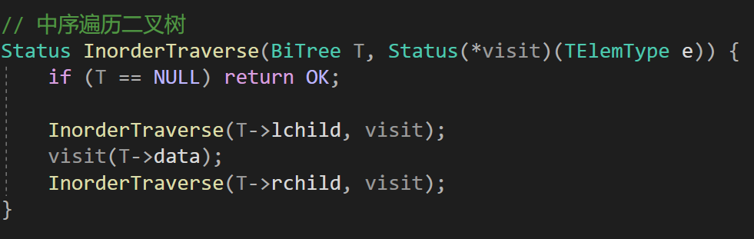
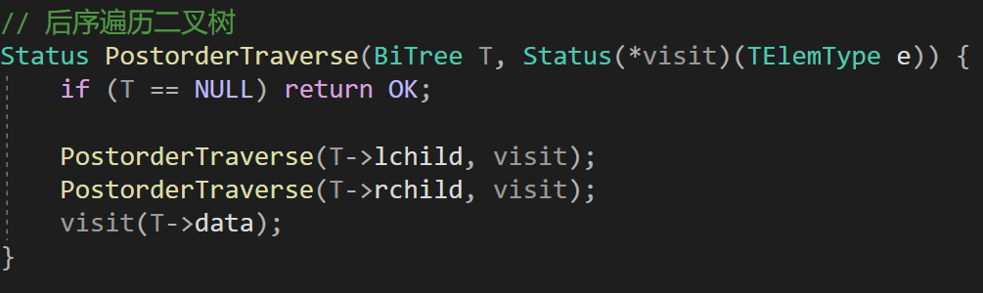
二叉树的遍历
三序遍历实现 —— 递归法
a
1
b
三序遍历也能非递归实现
2
3

Slide 18
二叉树的非递归遍历

Slide 19
二叉树的非递归遍历
先序遍历
1
出栈后将右孩子左孩子入栈
1
8
6
8
6
4
9
7
4
2
7
2
9
3
3

Slide 20
二叉树的非递归遍历
先序遍历
出栈后将右孩子左孩子入栈
1
先序遍历：
1 8 4 3 2 6 9 7
8
6
中序遍历：
3 4 8 2 1 9 6 7
后序遍历：
3 4 2 8 9 7 6 1
4
2
9
7
其他遍历方法？
3

Slide 21
二叉树的非递归遍历
层次遍历
1
出队后将左孩子右孩子入队
1
8
8
6
6
4
4
2
9
7
2
9
7
3
3

Slide 22
03
二叉树应用
PART 03

Slide 23
二叉排序树

Slide 24
二叉排序树
6
6
1
只有一个根节点
3
8
4
7
所有节点都只有一个双亲
8
6
每个节点最多有两个孩子
节点左孩子族的所有值都比该节点小
2
4
7
9
2
8
3
9
4
2
9
7
节点右孩子族的所有值都比该节点大
中序遍历：1 2 3 4 6 7 8 9
3
1
1

Slide 25
二叉排序树
5<6
二叉排序树 ➡ 二叉查找树
6
5>3
① 定值查找：5
➡ 不存在 5
3
8
5>4
2
4
7
9
NULL
1

Slide 26
二叉排序树
4<6
二叉排序树 ➡ 二叉查找树
6
4>3
① 定值查找：5
➡ 不存在 5
3
8
② 定值查找：4
➡ 存在 4
4==4
2
4
7
9
二分查找
O(logn)
➡ O(n)
1

Slide 27
二叉排序树
4<6
二叉查找树 ➡ 插入
6
4>3
① 插入：4
➡ 插入失败？
3
8
4==4
2
4
7
9
1

Slide 28
二叉排序树
5<6
二叉查找树 ➡ 插入
6
5>3
① 插入：4
➡ 插入失败？
3
8
② 插入：5
➡ 插入成功
5>4
2
4
7
9
NULL
1
5

Slide 29
二叉排序树
二叉查找树 ➡ 删除
6
① 删除：4
➡ 删除成功
叶子结点直接删除
3
8
4==4
2
4
7
9
1

Slide 30
二叉排序树
二叉查找树 ➡ 删除
6
3==3
① 删除：4
➡ 删除成功
叶子结点直接删除
3
8
② 删除：3
➡ 删除成功
只有一个孩子的结点，使用孩子顶替位置
2
7
9
1

Slide 31
二叉排序树
6==6
二叉查找树 ➡ 删除
6
① 删除：4
➡ 删除成功
叶子结点直接删除
3
8
直接后继
② 删除：3
➡ 删除成功
只有一个孩子的结点，使用孩子顶替位置
2
4
7
9
③ 删除：6
找直接后继，替换被删除结点
1
7.x
Notes:
直接收留左子树 -> 失衡

Slide 32
二叉排序树
二叉查找树 ➡ 删除
7
① 删除：4
➡ 删除成功
叶子结点直接删除
3
8
6==6
② 删除：3
➡ 删除成功
只有一个孩子的结点，使用孩子顶替位置
2
4
6
9
③ 删除：6
➡ 删除成功
找直接后继，替换被删除结点
更为常见的，是找直接前驱
1
7.x

Slide 33
04
树的拓展
PART 04

Slide 34
树的拓展
二叉排序树 ➡ 二分查找（会退化）
AVL 树（强平衡二叉查找树）➡ 主查询场景
二叉树
平衡二叉树
红黑树（弱平衡二叉查找树）➡ 增删改兼容场景
大顶堆
堆（完全二叉树）
堆排序，优先队列
小顶堆
B 树（平衡多路查找树）➡ 数据库、文件系统
多叉树
B+ 树（B 树变种）➡ 数据库索引、文件系统索引
并查集 ➡ 图连通判断、亲戚关系、朋友关系

Slide 35
05
作业
PART 05

Slide 36
05
作业
PART 05
二叉排序树 ADT 实现
包括：查找、插入、删除 三序遍历递归+非递归、层序遍历
选做1：堆的实现
选做2：AVL 树和红黑树的实现

